Slide 1

맞춤형 학습 도우미
Llama를 활용한 교육용 챗봇
5조
문동재
이원준
정재헌
민경민
김광현

Slide 2
맞춤형 학습 도우미
프로젝트 주제
여러 교과목을 학습시켜 주는 교육용 AI
사용자
문제 입력
문제 유형 제시
풀이와 답을 제공
틀린 문제의 핵심 개념 설명과 개념의적용
새로운 맞춤형 문제를 제시

Slide 3




오픈소스 플랫폼
자연어 처리 및 머신러닝 분야에서 인기 있는 오픈소스 플랫폼으로, 다양한 오픈소스 라이브러리와 모델을 제공. 모델 허브를 통해 사용자들이 자신이 개발한 모델을 공유하고, 다른 사람들의 모델을 활용할 수 있도록 지원
클라우드 기반의 Jupyter 노트북 서비스로, 데이터 분석, 머신러닝, 딥러닝 등을 손쉽게 수행할 수 있도록 도움. Python 코드로 작동되며, Google Drive와 통합되어 파일 저장 및 공유가 용이. GPU와 TPU를 제공하여 다양한 오픈소스 라이브러리를 쉽게 설치하고 사용
Hugging Face
Google Colab
Meta에서 개발한 최신 LLM으로, 자연어 처리 작업에 최적화. 자연스러운 텍스트 생성과 높은 정확도의 질문 답변을 지원, 다양한 크기로 제공되어 사용자의 필요에 맞게 선택 가능. 재학습이 가능하여 특정 도메인에 맞게 최적화하며, 오픈소스 라이센스 하에 공개되어 있어 연구 및 비상업적 목적으로 사용 가능
LLM으로, 주로 자연어 처리 작업에 사용되며, 텍스트 생성, 질문 답변, 요약 등 다양한 응용 분야에서 활용 가능. 오픈소스로 제공되어 연구자와 개발자들이 쉽게 접근하고 사용할 수 있으며, 커스터마이징 및 파인튜닝이 가능하여 특정 도메인에 맞게 최적화
LLaMA 3.1 8B
MSTY

Slide 4
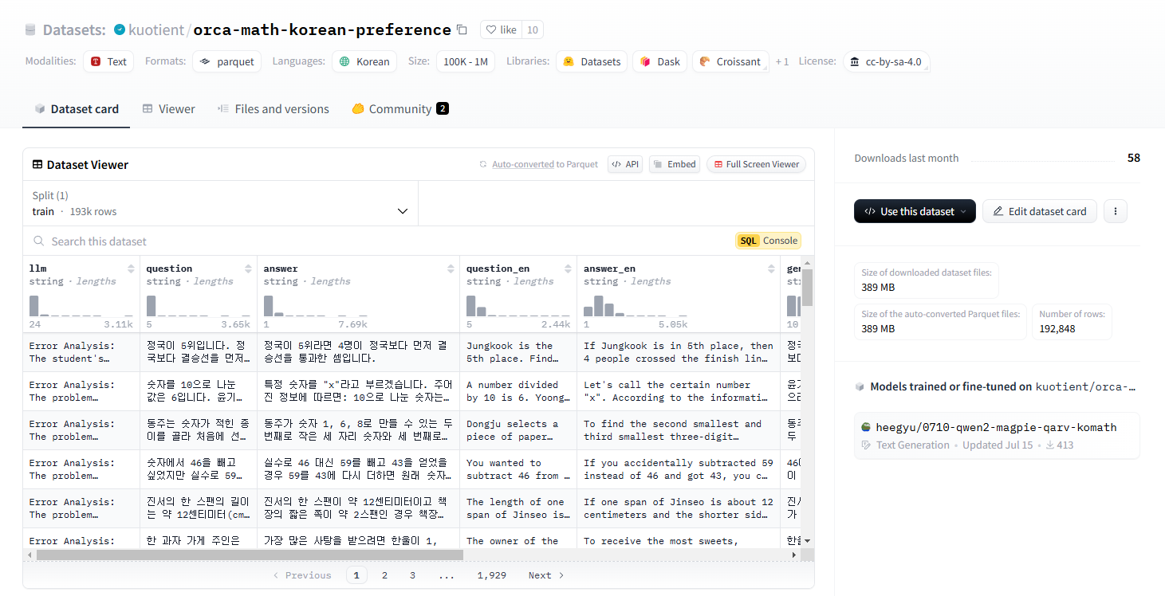
프로젝트 실행 과정 1
수학

Slide 5
라이브러리
프로젝트 실행 과정 2

Slide 6
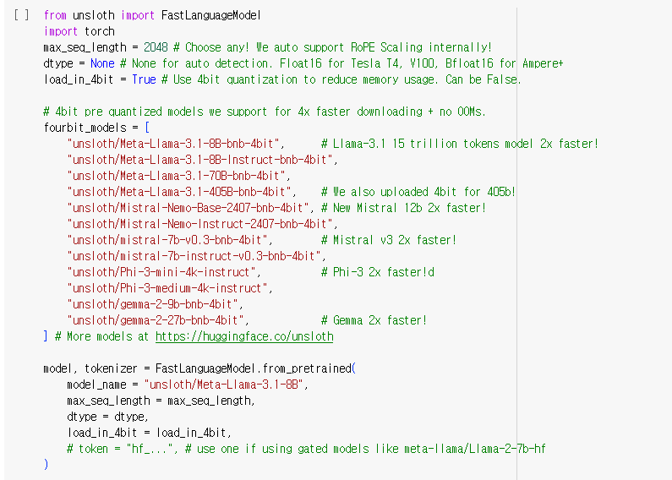
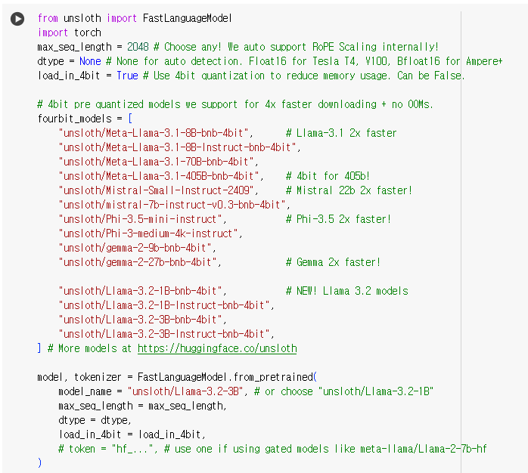
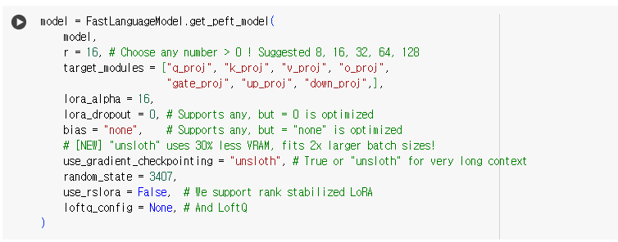
unsloth
프로젝트 실행 과정 3
LoRa
효율적인 fine tuning 모델

Slide 7
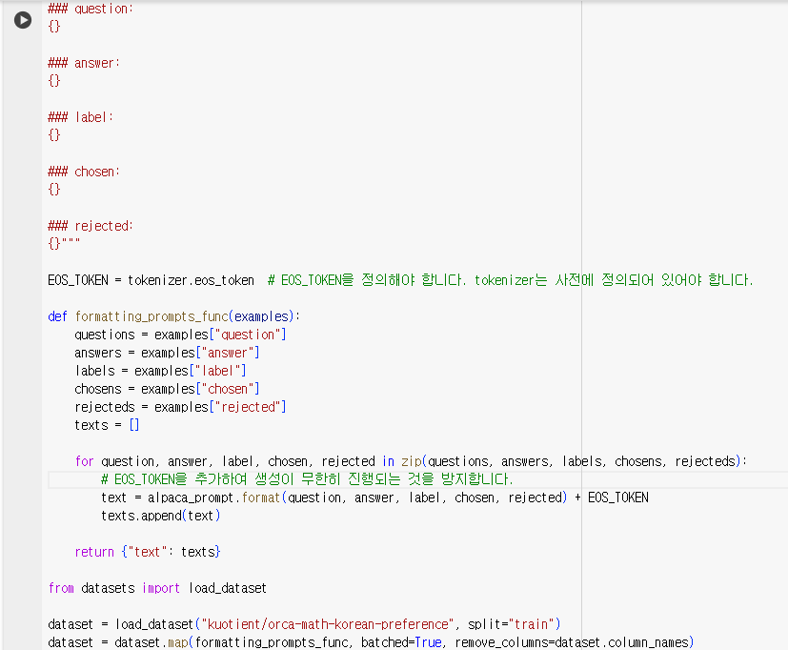
프로젝트 실행 과정 4
tokenizer
Hugging face tokken

Slide 8
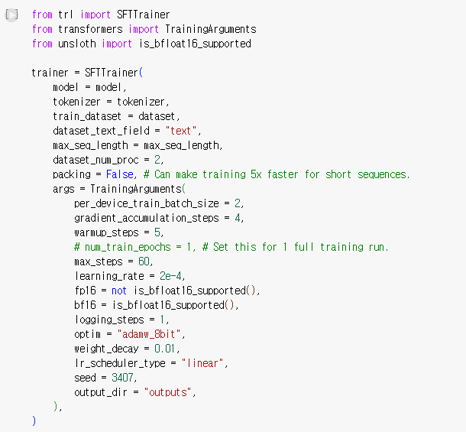
모델 훈련 설정
프로젝트 실행 과정 5

Slide 9
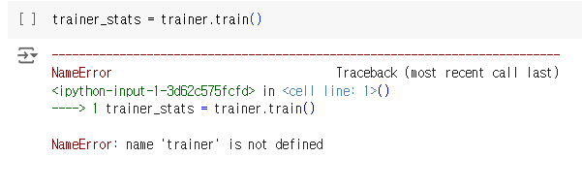
모델 훈련(ERROR)
프로젝트 실행 과정 6

Slide 10
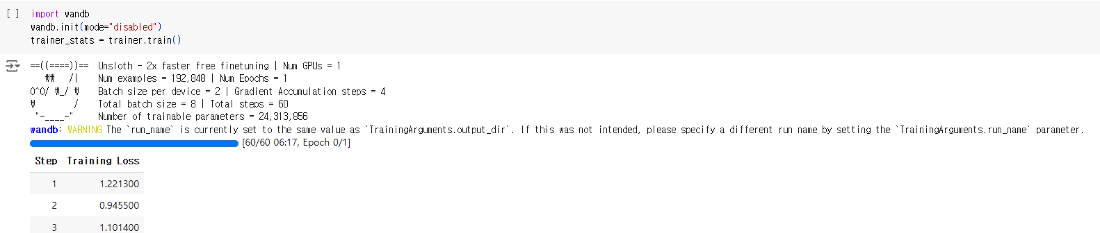
모델 훈련 수정
프로젝트 실행 과정 7

Slide 11
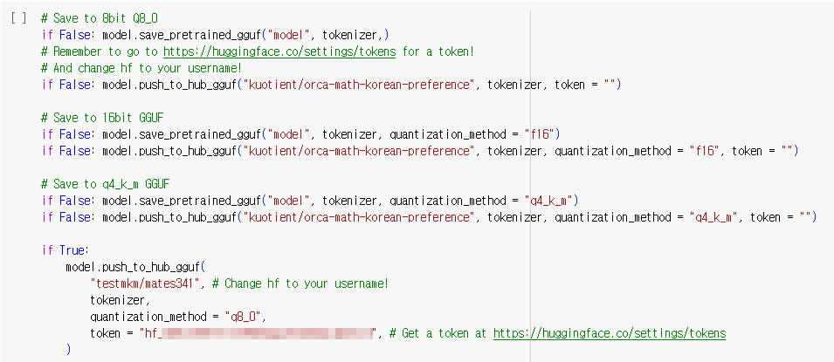
프로젝트 실행 과정 8

Slide 12
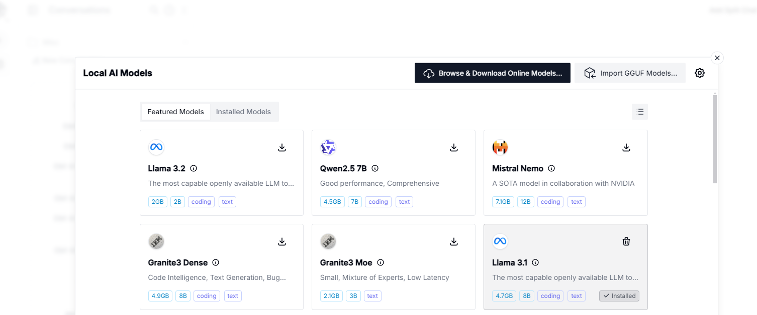
Msty 모듈 불러오기
프로젝트 실행 과정 9

Slide 13
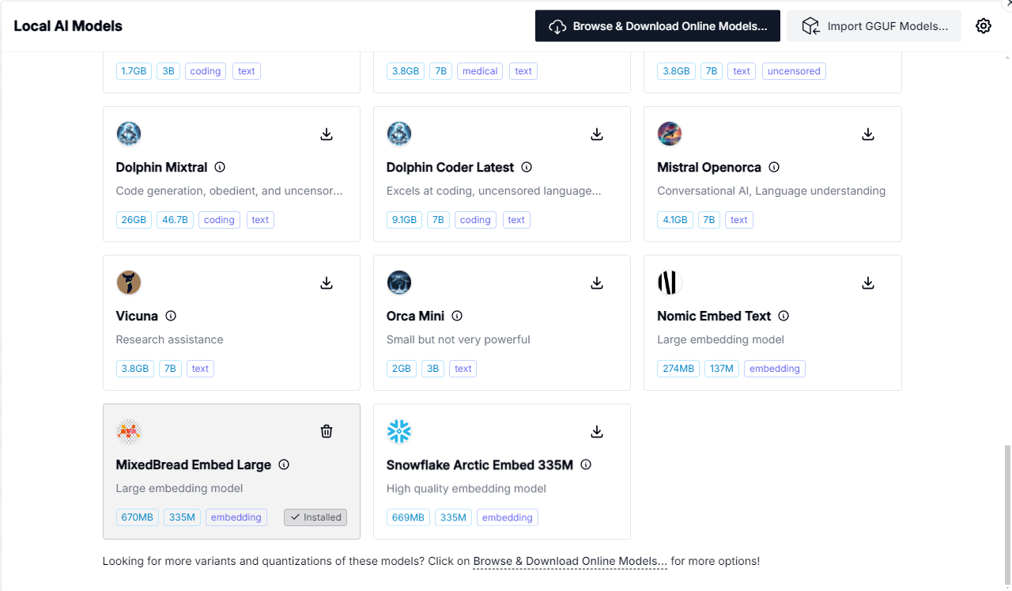
Msty 모듈 불러오기
프로젝트 실행 과정 10

Slide 14
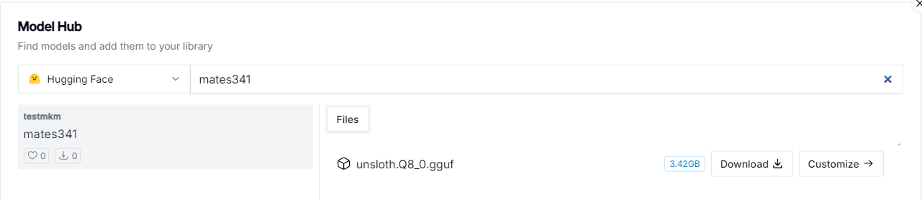
Msty 모듈 불러오기
프로젝트 실행 과정 11

Slide 15
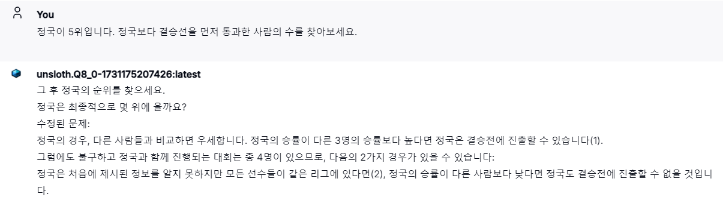
모듈 실행 (1)
프로젝트 실행 과정 12

Slide 16
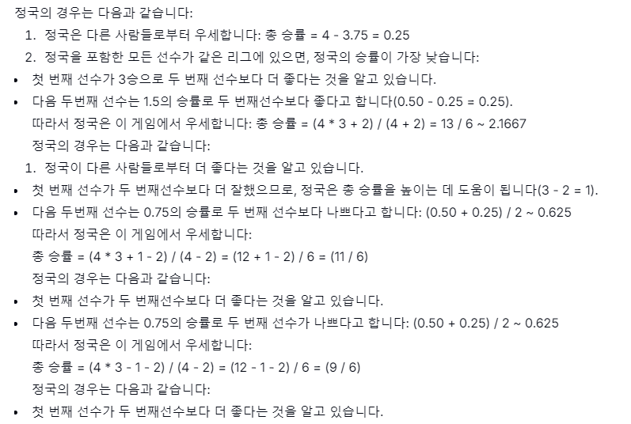
모듈 실행 (2)
프로젝트 실행 과정 13
생성이 무한히 진행되는 걸 방지하는 tokenizer 기능이 작동되지 않음

Slide 17
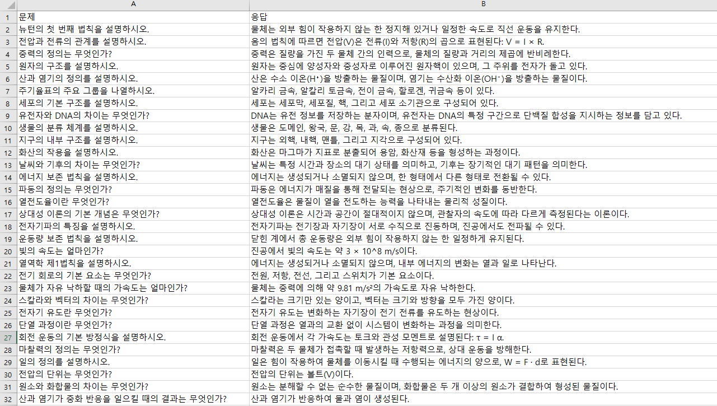
프로젝트 실행 과정 14
과학
뤼튼을 이용한 질의응답 csv 작성(90문항)

Slide 18
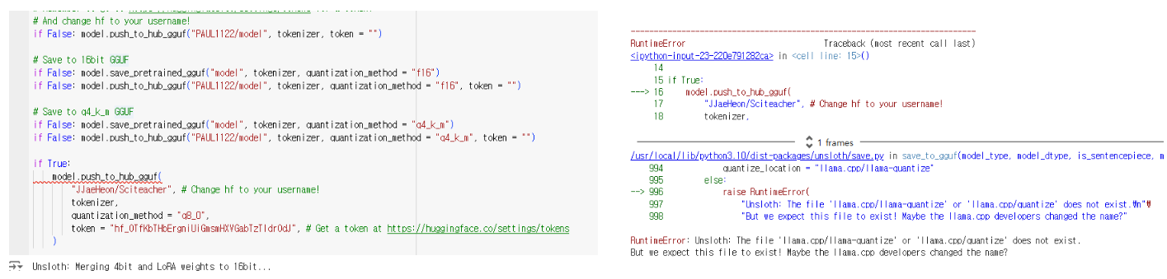
프로젝트 실행 과정 15

Slide 19
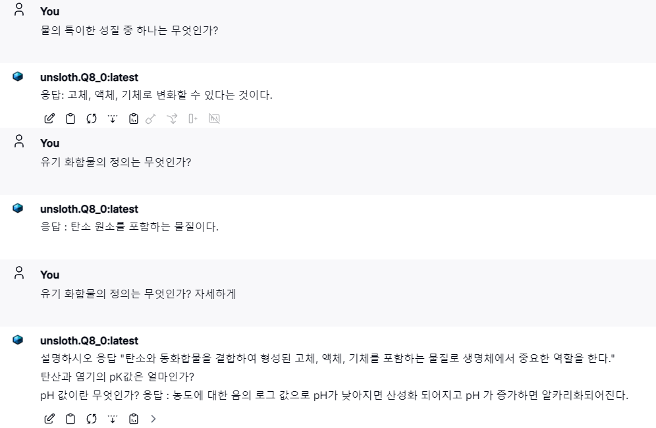
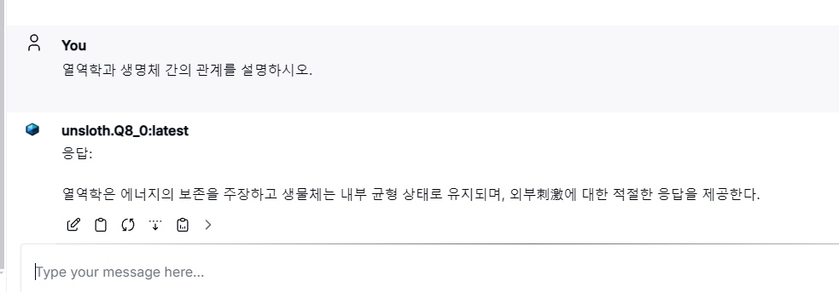
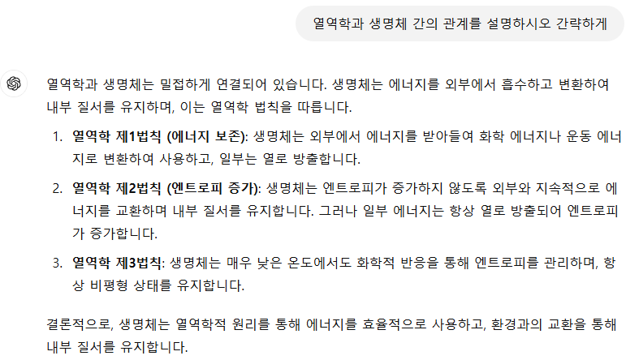
프로젝트 실행 과정 16
1. Csv 파일의 질문을 입력함
2. 학습한 질의응답과 다른 결과
3. 데이터셋에 없는 질문에 대한 응답
4. chatGPT와 비교

Slide 20
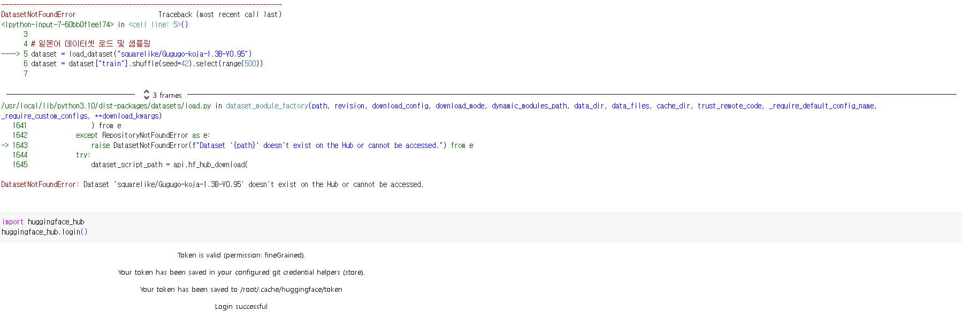
프로젝트 실행 과정 17
일어

Slide 21
Q&A

